Slide 1
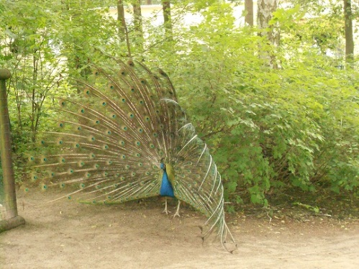
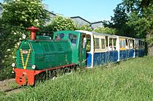
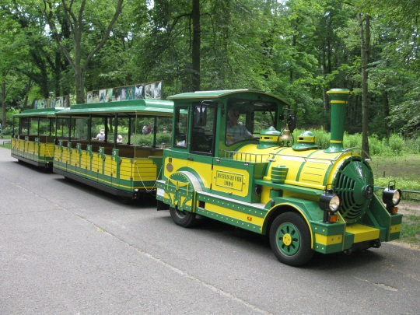
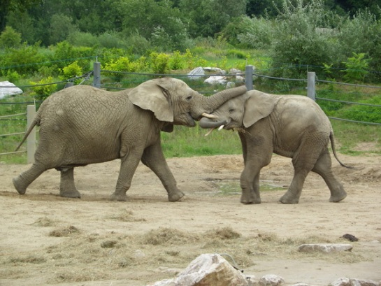
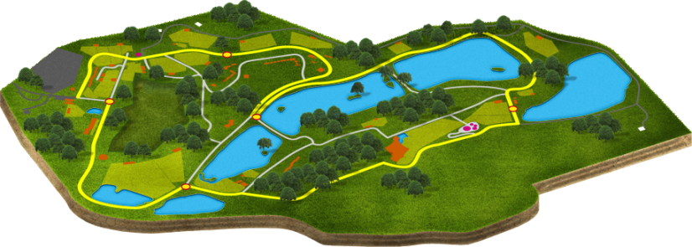
Podsumowanie etapu implementacji aplikacji mobilnej SmartZoo
Notes:
Poprawić tytuł – znaleźć jakieś fajne hasło reklamowe;)

Slide 2
Koncepcyjna funkcjonalność
Informacje o zwierzętach
Usługa informacyjna
Mapa i geolokalizacja
Śledzenie kolejki spalinowej
Podgląd zwierząt na żywo
Trasy po Zoo
Ścieżki edukacyjne wykorzystujące rozszerzoną rzeczywistość

Slide 3
Zrealizowana funkcjonalność
Informacje o zwierzętach
Usługa informacyjna
Mapa i geolokalizacja
Śledzenie kolejki spalinowej
Podgląd zwierząt na żywo
Trasy po Zoo
Ścieżki edukacyjne wykorzystujące rozszerzoną rzeczywistość

Slide 4
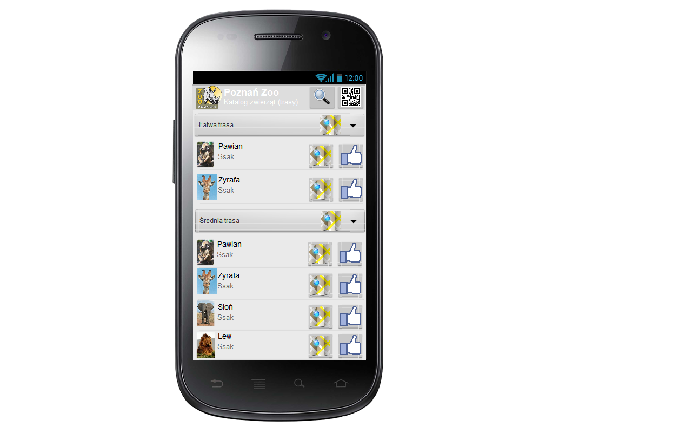
Informacja o zwierzętach
Katalog zwierząt
Pogrupowany
Tematycznie (gromady)
Ze względu na trasy zwiedzania
Zaznaczenie na mapie wybranej trasy zwiedzania
Wbudowana wyszukiwarka zwierząt
Prezentowanie lokalizacji zwierzęcia (klatki/wybiegu) na mapie Zoo
„Polubienie” zwierzęcia na portalu społecznościowym

Slide 5
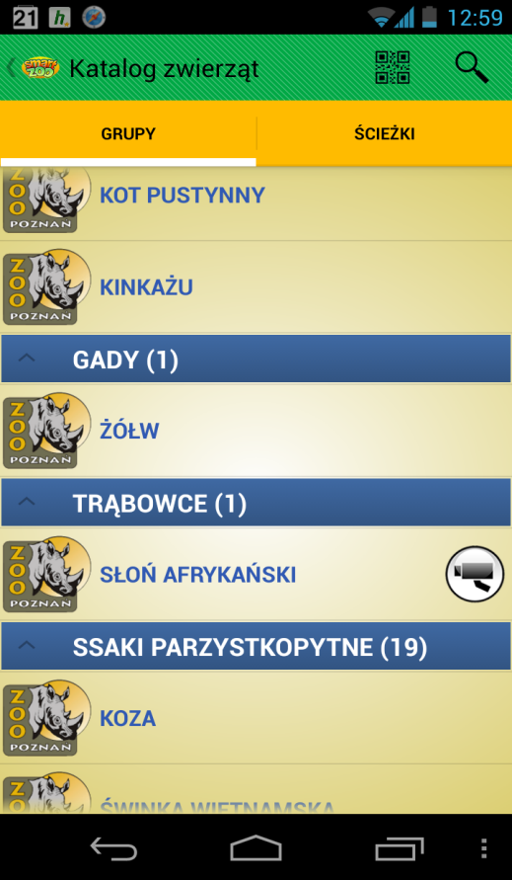
Informacja o zwierzętach
Katalog zwierząt
Pogrupowany
Tematycznie (gromady)
Ze względu na trasy zwiedzania
Zaznaczenie na mapie wybranej trasy zwiedzania
Wbudowana wyszukiwarka zwierząt
Prezentowanie lokalizacji zwierzęcia (klatki/wybiegu) na mapie Zoo
Udostępnianie info na portalu społecznościowym (udostępnianie)

Slide 6
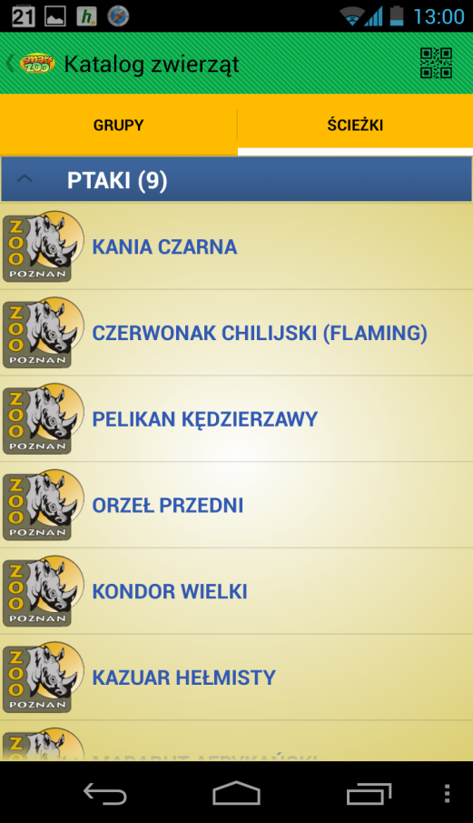
Katalog zwierząt - realizacja

Slide 7
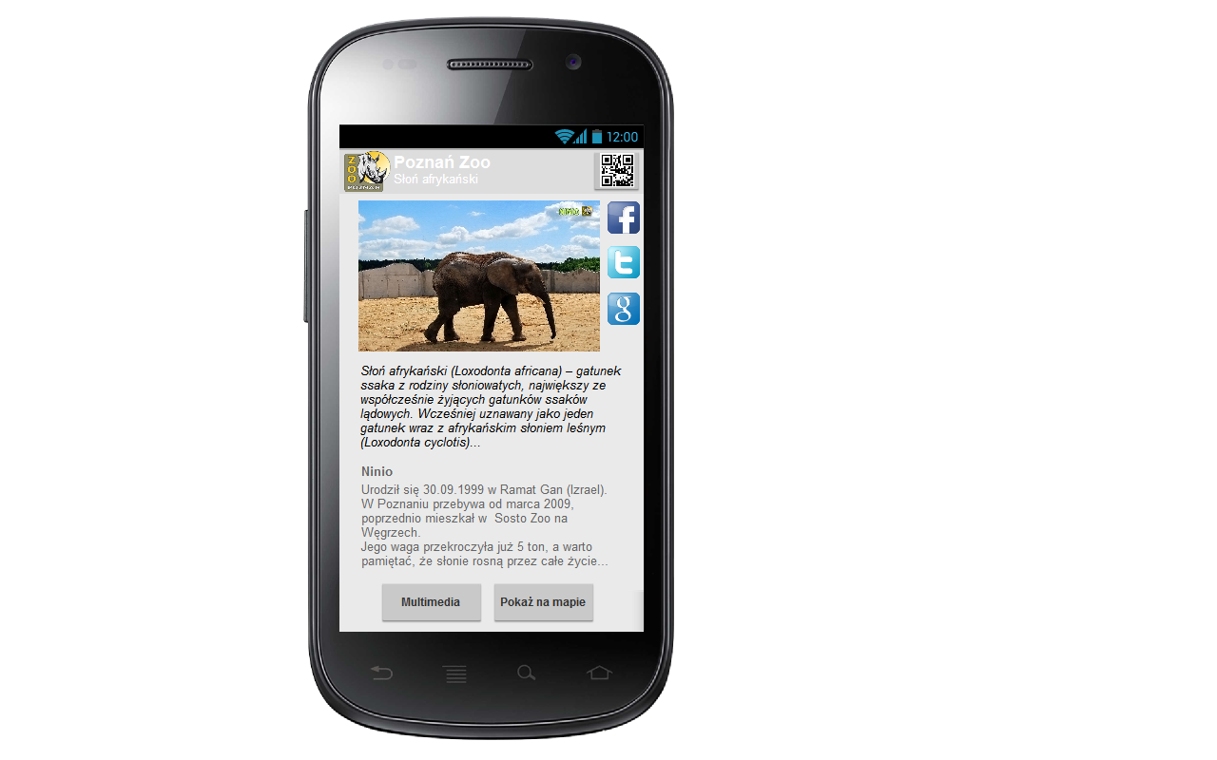
Informacje o zwierzętach
Informacje i ciekawostki o zwierzęciu
Zdjęcie zwierzęcia
Informacje o zwierzęciu (encyklopedyczne)
Ciekawostki o zwierzęciu (związane z konkretnym zwierzęciem z Poznańskiego Zoo)
Treści multimedialne (wideo, dźwięki, itp.)
Udostępnianie wybranych treści na portalu społecznościowym
Prezentowanie lokalizacji zwierzęcia (klatki/wybiegu) na mapie Zoo

Slide 8
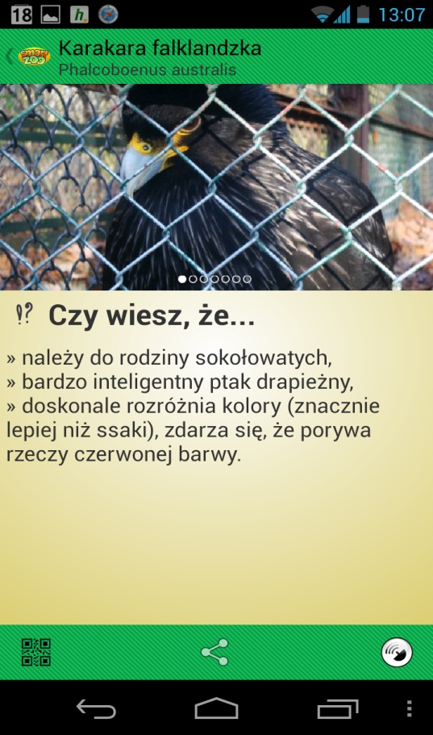
Informacje o zwierzętach
Informacje i ciekawostki o zwierzęciu
Zdjęcie zwierzęcia
Informacje o zwierzęciu (encyklopedyczne)
Ciekawostki o zwierzęciu (związane z konkretnym zwierzęciem z Poznańskiego Zoo)
Treści multimedialne (wideo, dźwięki, itp. – oczekujemy na materiały)
Udostępnianie wybranych treści na portalu społecznościowym
Prezentowanie lokalizacji zwierzęcia (klatki/wybiegu) na mapie Zoo

Slide 9
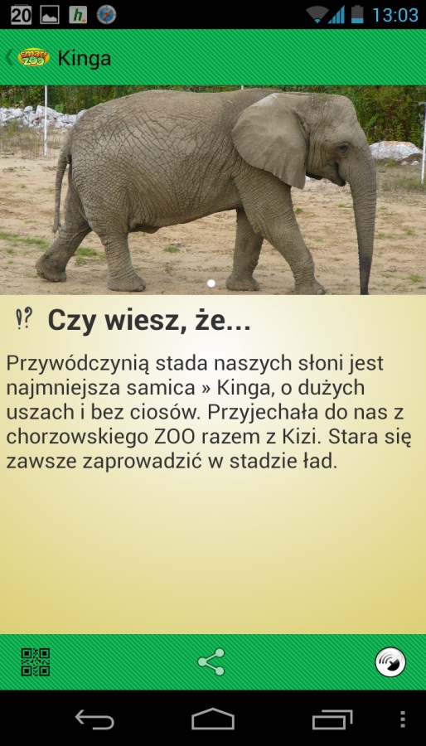
Katalog zwierząt - realizacja

Slide 10
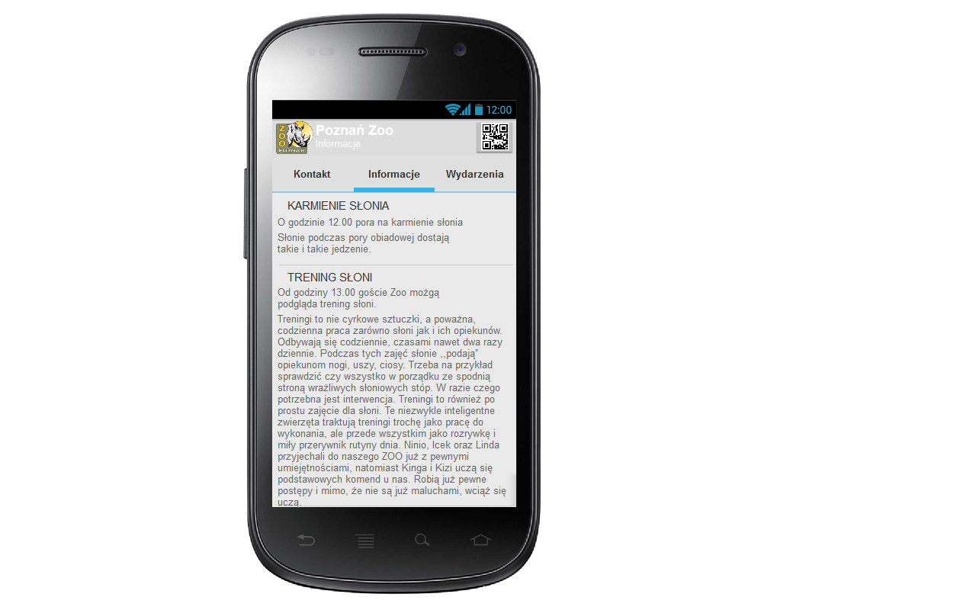
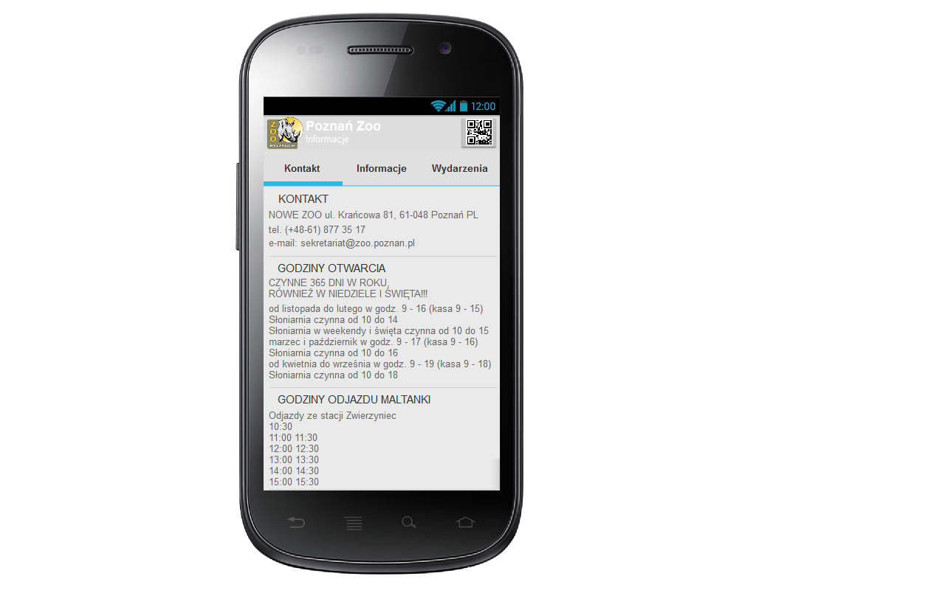
Usługa informacyjna
Informacje:
Godziny otwarcia Zoo
Godziny odjazdu Maltanki
Informacje: karmienie/ważne informacje
Pory karmienia
Dodatkowe informacje ściśle związane z Zoo

Slide 11
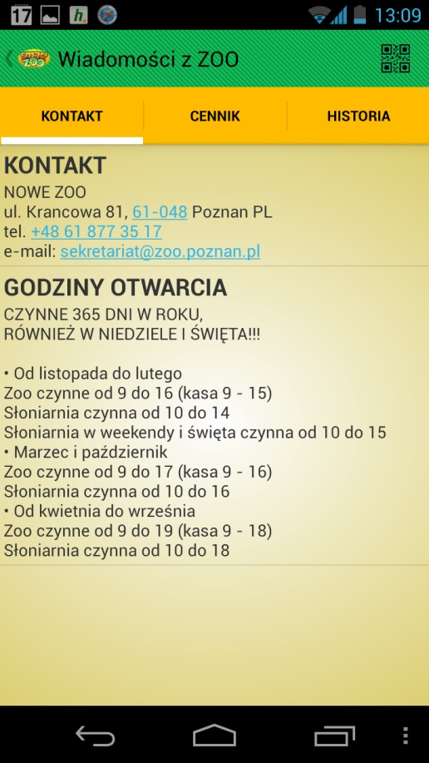
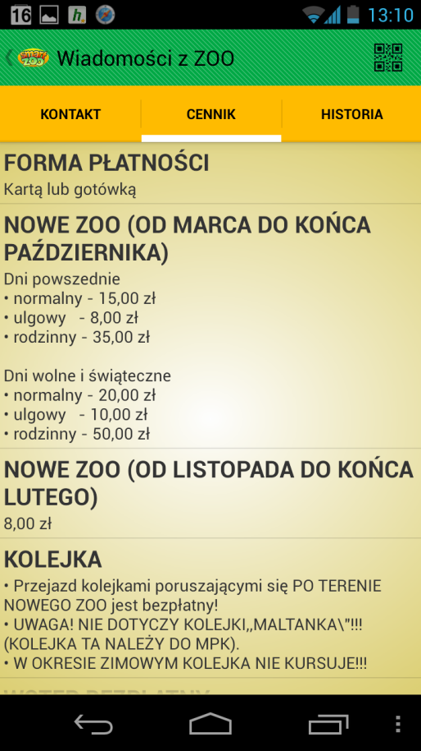
Usługa informacyjna
Informacje:
Godziny otwarcia Zoo
Godziny odjazdu Maltanki
Informacje: karmienie/ważne informacje
Pory karmienia
Dodatkowe informacje ściśle związane z Zoo

Slide 12
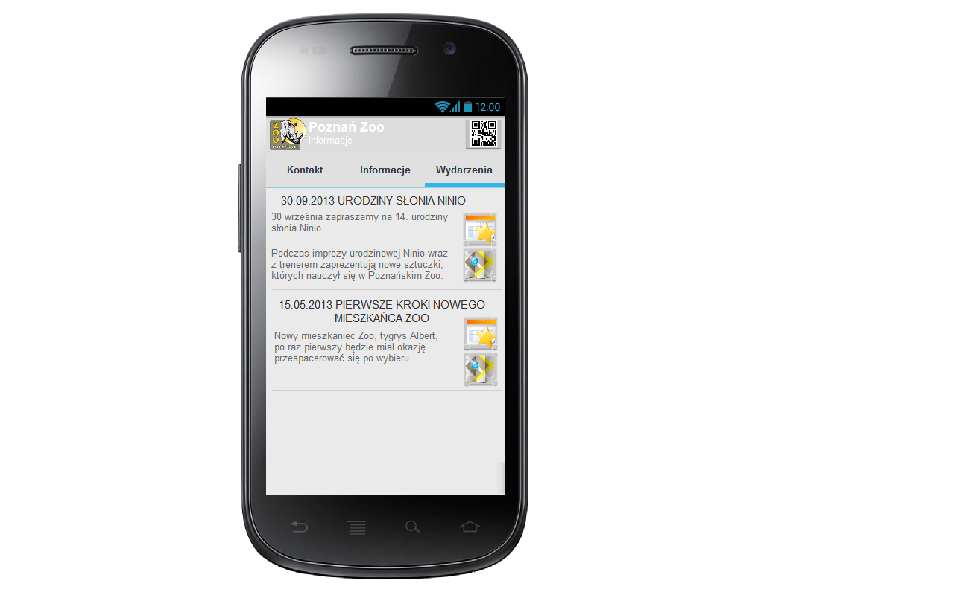
Usługa informacyjna
Lista wydarzeń
Lista uporządkowanych (według daty) wydarzeń w Zoo (nieregularne wydarzenia typu mycie słonia)
Wyświetlanie miejsc na mapie skojarzonych z danym wydarzeniem
Dodawanie wydarzeń do kalendarza Google – w formie przypomnień
News (Twitter)
Dostęp do informacji także poprzez wbudowany czytnik kodów QR, zlokalizowanych m.in. przy klatkach zwierząt

Slide 13
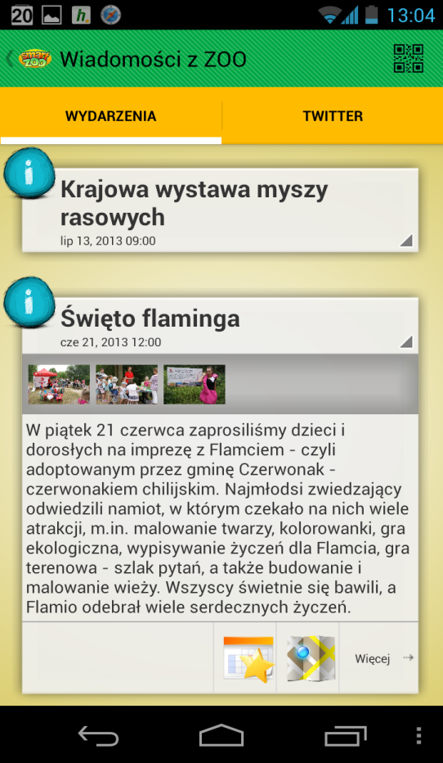
Usługa informacyjna
Lista wydarzeń
Lista uporządkowanych (według daty) wydarzeń w Zoo (nieregularne wydarzenia typu mycie słonia)
Wyświetlanie miejsc na mapie skojarzonych z danym wydarzeniem
Dodawanie wydarzeń do kalendarza Google – w formie przypomnień
News (Twitter)
Dostęp do informacji także poprzez wbudowany czytnik kodów QR, zlokalizowanych m.in. przy klatkach zwierząt

Slide 14
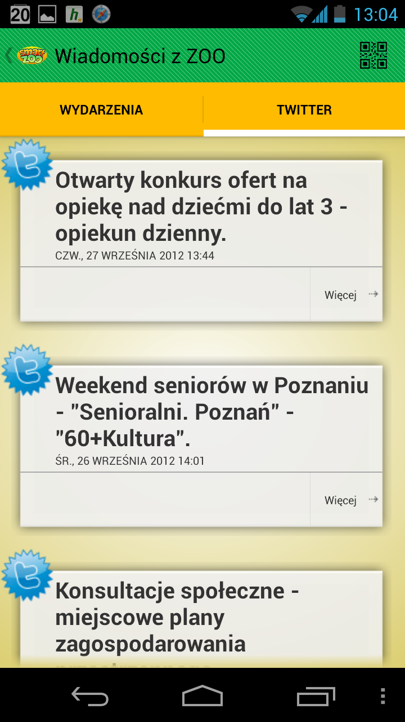
Usługa informacyjna - realizacja

Slide 15
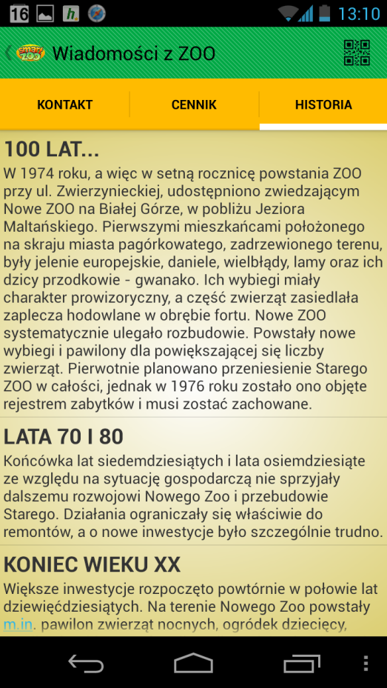
Usługa informacyjna - realizacja

Slide 16
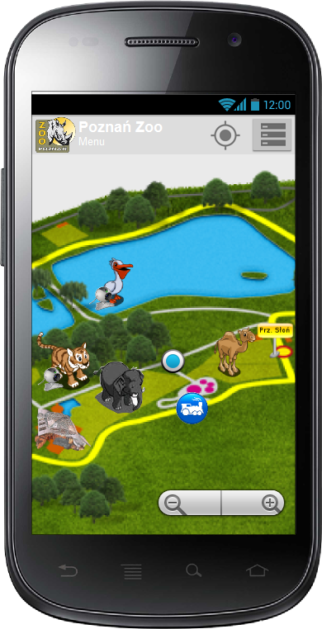
Mapa i geolokalizacja
Wyświetlanie trasy
Według dostępnego czasu
Według atrakcji
Wyświetlanie poszczególnych warstw mapy
Zwierzęta
Restauracje
Kolejka spalinowa i przystanki
Budynki (np. Słoniarnia)
Inne (możliwość definiowania dowolnych warstw)
Nawigowanie mapą
Przesuwanie
Powiększanie
Pomniejszanie
Podgląd video przez kliknięcie ikonki z kamerą na mapie

Slide 17
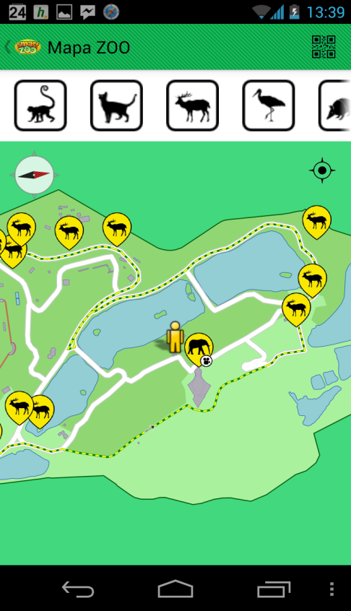
Mapa i geolokalizacja
Wyświetlanie trasy
Według dostępnego czasu
Według atrakcji
Wyświetlanie poszczególnych warstw mapy
Zwierzęta
Restauracje
Kolejka spalinowa i przystanki
Budynki (np. Słoniarnia)
Inne (możliwość definiowania dowolnych warstw)
Nawigowanie mapą
Przesuwanie
Powiększanie
Pomniejszanie
Podgląd video przez kliknięcie ikonki z kamerą na mapie

Slide 18
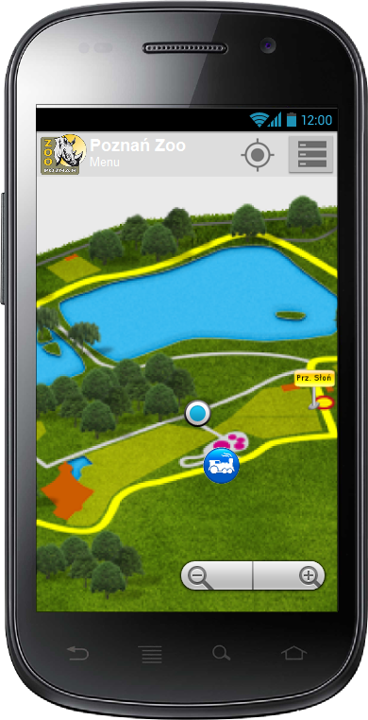
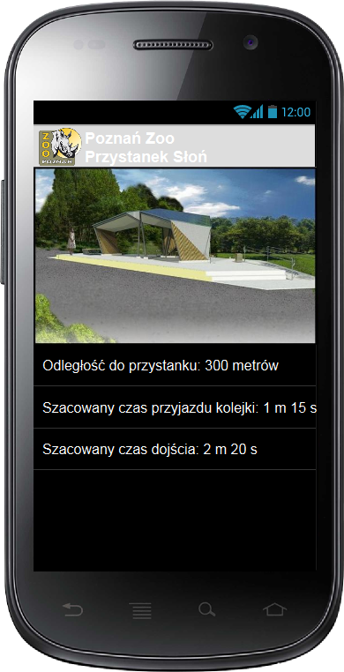
Śledzenie kolejki spalinowej
Kolejka spalinowa
Podgląd na położenie kolejki na mapie
Podgląd na przybliżony czas dojazdu kolejki na przystanek

Slide 19
Śledzenie kolejki spalinowej
Kolejka spalinowa
Podgląd na położenie kolejki na mapie
Podgląd na przybliżony czas dojazdu kolejki na przystanek
Brak możliwości uzyskania danych o położeniu kolejki

Slide 20
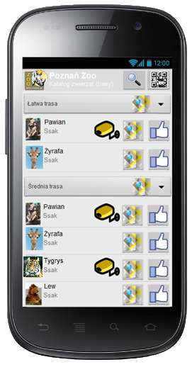
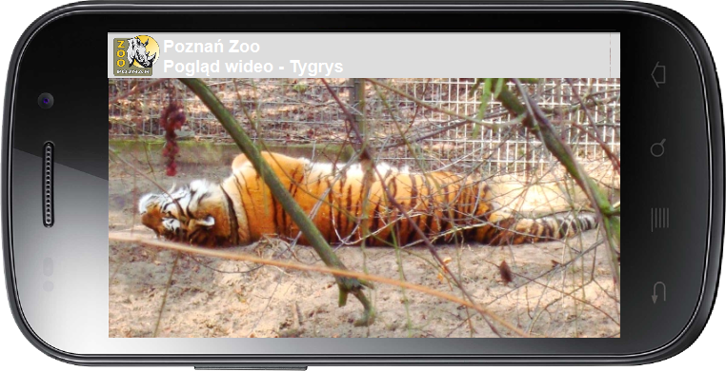
Podgląd zwierząt na żywo
Lokalizacja kamer na mapie
Możliwość podglądu wideo jest oznaczona na mapie specjalną ikonką kamery dodaną do ikonki standardowej
Wybór kamery na mapie powoduje rozpoczęcie odtwarzania strumienia wideo
Kamery w najbliższym otoczeniu albo związane ze stanowiskiem
Przeglądając informacje o zwierzętach, trasach, itp. widzę dostępne kamery
Wybór kamery powoduje rozpoczęcie odtwarzania strumienia wideo

Slide 21
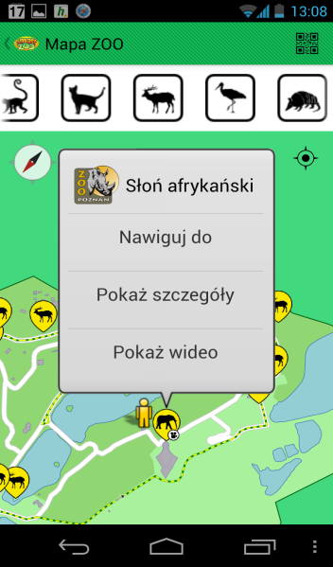
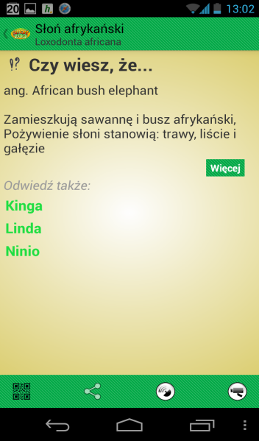
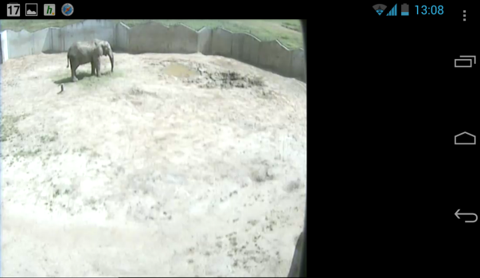
Podgląd zwierząt na żywo
Lokalizacja kamer na mapie
Możliwość podglądu wideo jest oznaczona na mapie specjalną ikonką kamery dodaną do ikonki standardowej
Wybór kamery na mapie powoduje rozpoczęcie odtwarzania strumienia wideo
Kamery w najbliższym otoczeniu albo związane ze stanowiskiem
Przeglądając informacje o zwierzętach, trasach, itp. widzę dostępne kamery
Wybór kamery powoduje rozpoczęcie odtwarzania strumienia wideo

Slide 22
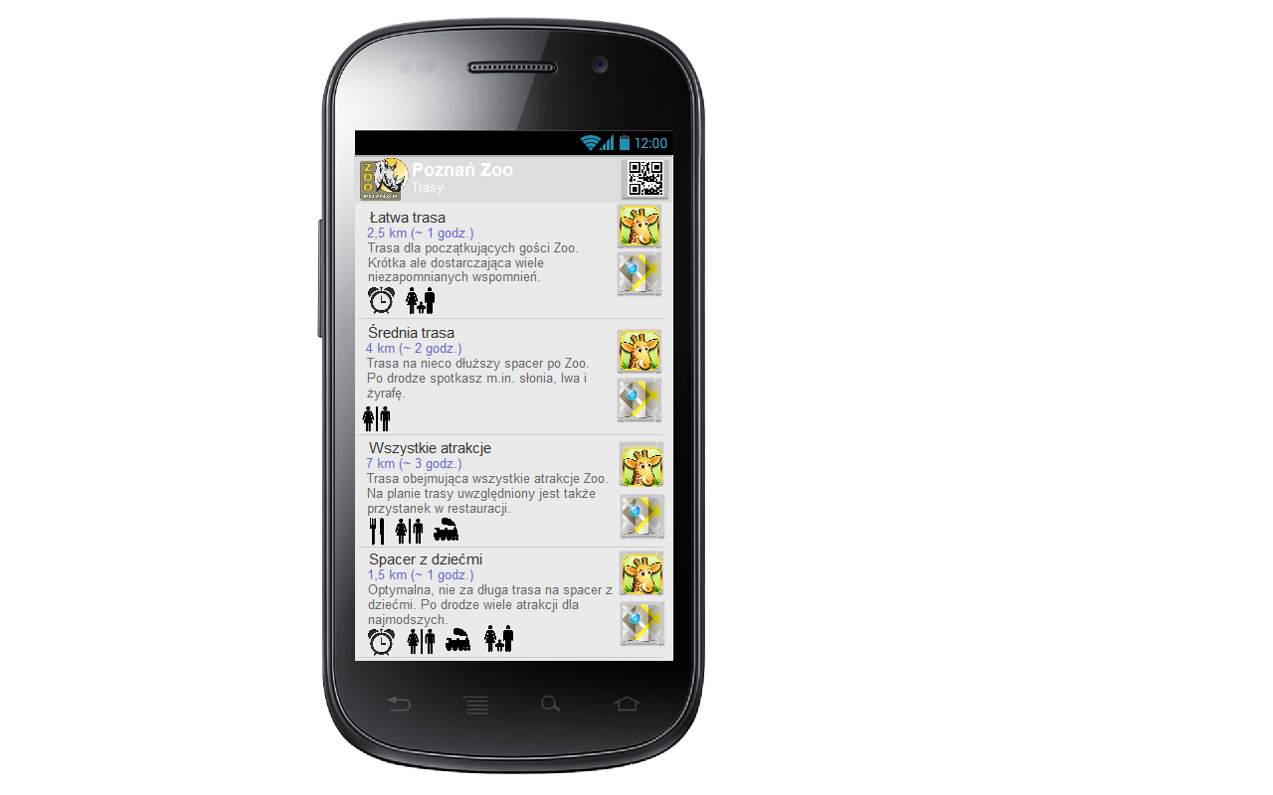
Trasy po Zoo
Wybór trasy zwiedzania
Przegląd predefiniowanych tras dla zwiedzających
Opis poszczególnych tras (długość, przybliżony czas przejścia trasy, krótki opis dla kogo jest dana trasa) + piktogramy (ikony)
Podgląd trasy na mapie
Lista zwierząt spotykanych na trasie

Slide 23
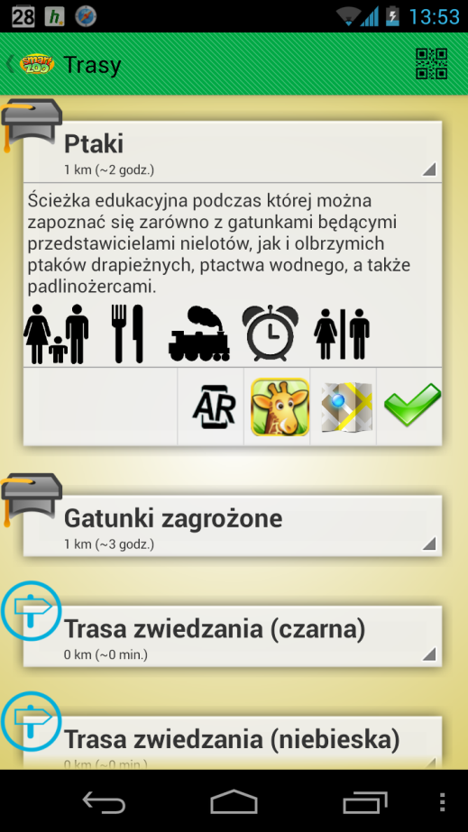
Trasy po Zoo
Wybór trasy zwiedzania
Przegląd predefiniowanych tras dla zwiedzających
Opis poszczególnych tras (długość, przybliżony czas przejścia trasy, krótki opis dla kogo jest dana trasa) + piktogramy (ikony)
Podgląd trasy na mapie
Lista zwierząt spotykanych na trasie

Slide 24
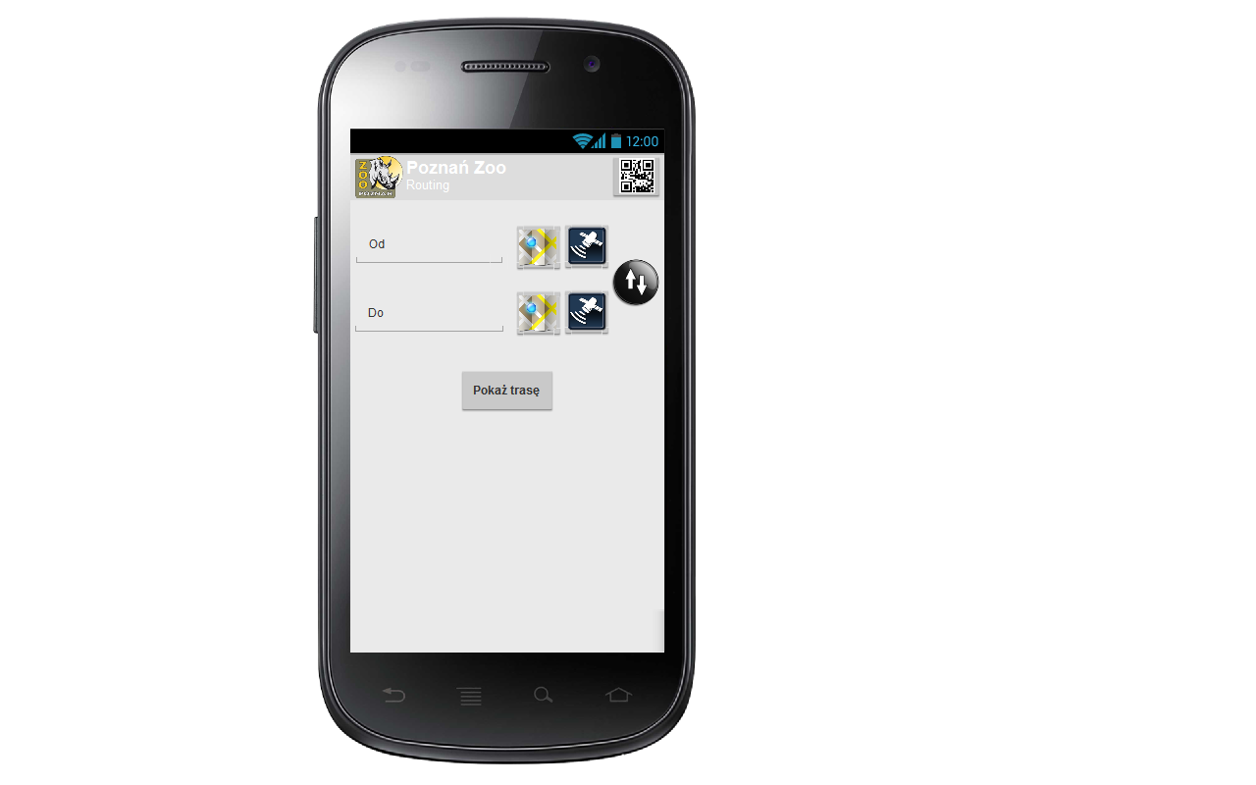
Trasy po Zoo
Routing
Wyznaczanie trasy pomiędzy dwoma punktami
Ustawianie punktu na podstawie
Odczytu z GPS (aktualna pozycja)
Wskazanego punktu na mapie
Wyboru z listy dostępnych miejsc (klatki zwierząt, restauracja, toaleta itp.)
Podgląd trasy na mapie

Slide 25
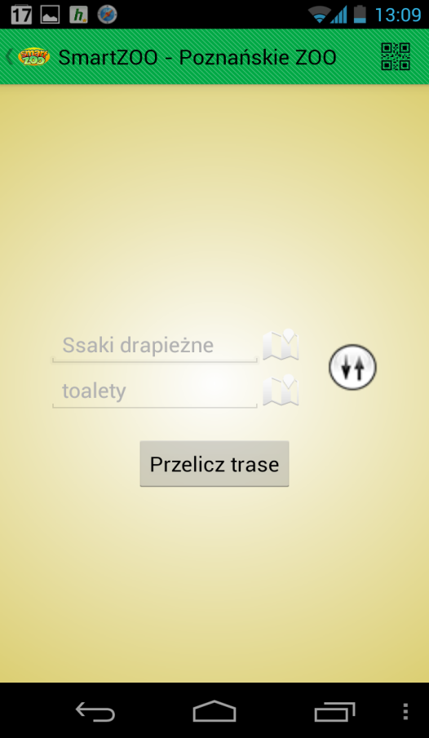
Trasy po Zoo
Routing
Wyznaczanie trasy pomiędzy dwoma punktami
Ustawianie punktu na podstawie
Odczytu z GPS (aktualna pozycja – pobierane z mapy)
Wskazanego punktu na mapie
Wyboru z listy dostępnych miejsc (klatki zwierząt, restauracja, toaleta itp.) – pobierane z mapy
Podgląd trasy na mapie

Slide 26
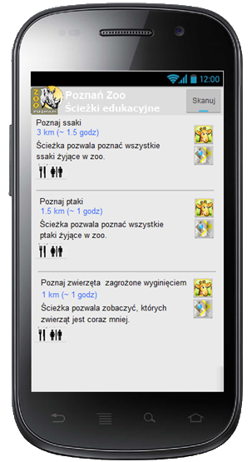
Ścieżki edukacyjne wykorzystujące AR
Wybór ścieżki edukacyjnej
Nawigacja do kolejnych obiektów na ścieżce

Slide 27
Ścieżki edukacyjne wykorzystujące AR
Wybór ścieżki edukacyjnej
Nawigacja do kolejnych obiektów na ścieżce

Slide 28
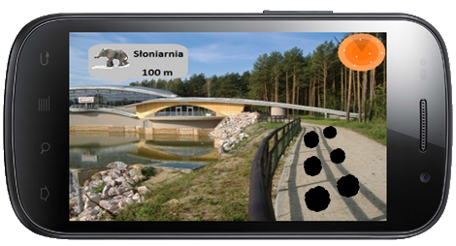
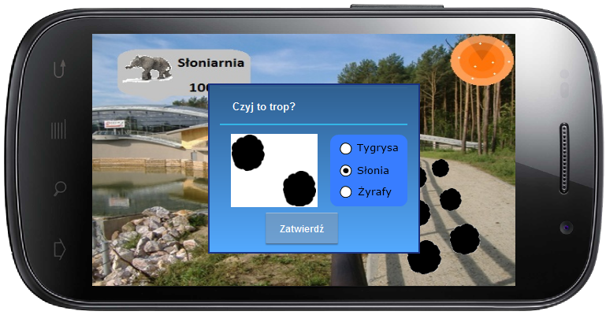
Ścieżki edukacyjne wykorzystujące AR
Informacje w dymku:
ikona atrakcji,
krótka nazwa
odległość od atrakcji
Informacje po kliknięciu na dymek:
szczegółowa informacja o obiekcie
zdjęcia
ciekawostki
Rozwiązywanie zadań konkursowych umieszczonych na ścieżce
zagadki z tropami zwierząt nałożone na widok ścieżki
Quiz na zakończenie ścieżki
Np. co to za zwierzę, czyj to ślad, czyje to maleństwo, jakie to drzewo, do jakiego drzewa należy dany liść
Trop!

Slide 29
Ścieżki edukacyjne wykorzystujące AR
Informacje w dymku:
ikona atrakcji,
krótka nazwa
odległość od atrakcji
Informacje po kliknięciu na dymek:
szczegółowa informacja o obiekcie
zdjęcia
ciekawostki
Rozwiązywanie zadań konkursowych umieszczonych na ścieżce
zagadki z tropami zwierząt nałożone na widok ścieżki
Quiz na zakończenie ścieżki
Np. co to za zwierzę, czyj to ślad, czyje to maleństwo, jakie to drzewo, do jakiego drzewa należy dany liść
Trop!

Slide 30
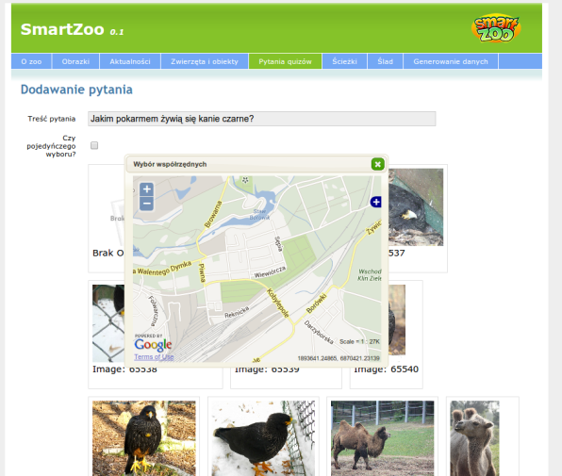
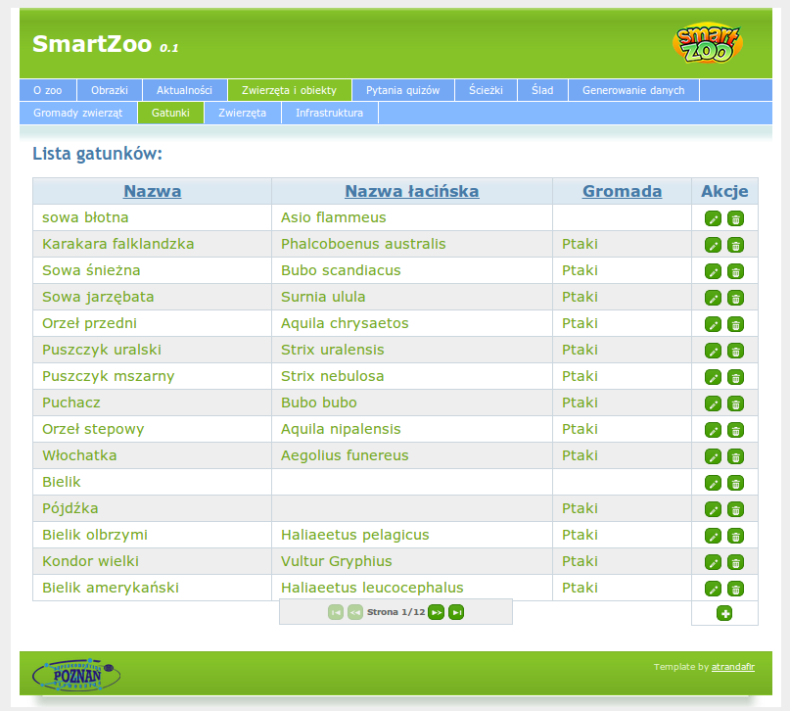
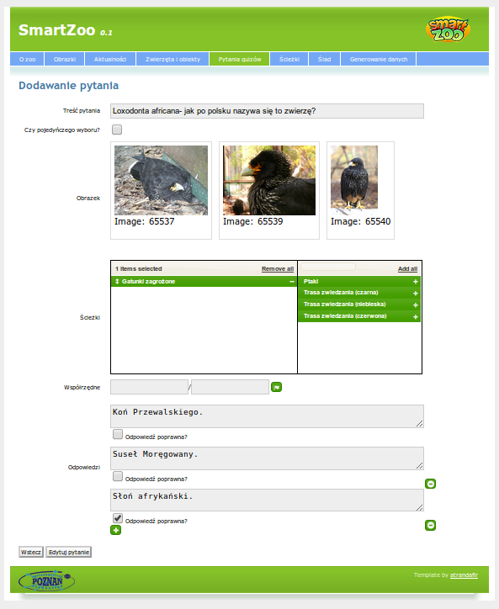
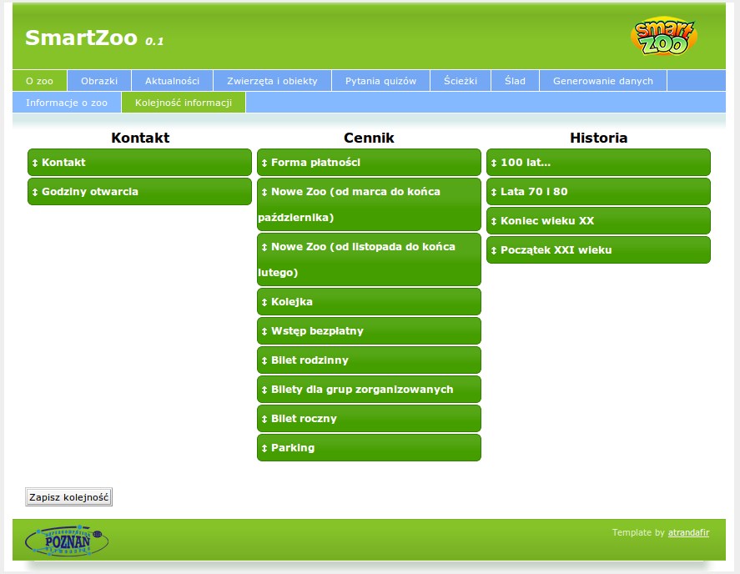
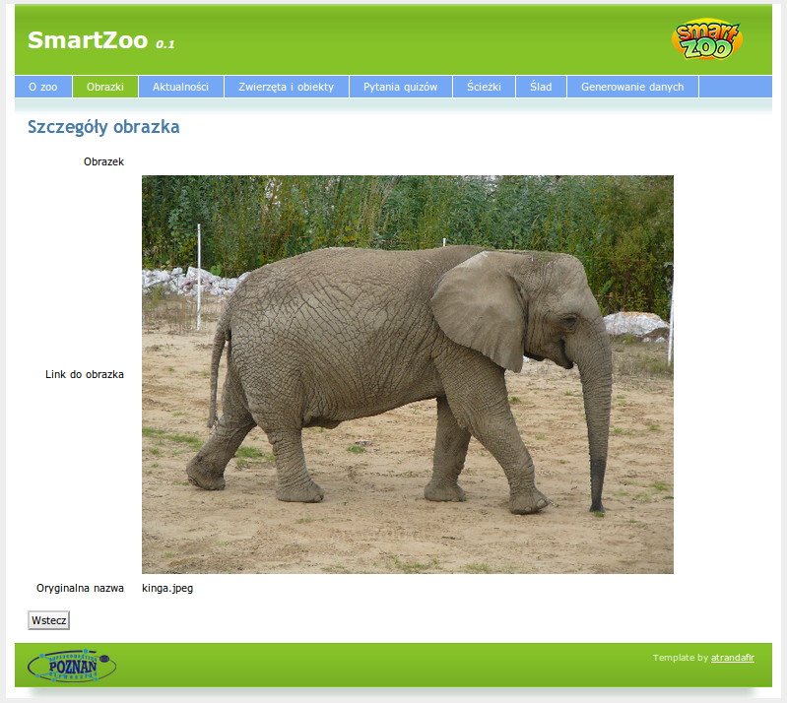
Aplikacja autora treści
Edytowanie informacji o zoo
Edytowanie gromad, gatunków osobników
Edycja informacji o zwierzętach
Dodawanie wydarzeń
Dodawanie ścieżek, quizów i innych elementów interaktywnych
Dodawanie multimediów

Slide 31
Prace w toku
Podmiana grafik na docelowe , dodanie części informacji multimedialnych
Testy funkcjonalności
w warunkach laboratoryjnych
w terenie
na wielu urządzeniach
Testy wydajnościowe
Audyt bezpieczeństwa
Prace wykończeniowe

